Slide 1
國企三A 411024257 范秋賢
台灣在我眼裡

Slide 2
策展論述：每個季節是一種感覺
從清新的春天到濕熱的夏季，台灣的每個季節對國際學生來說都是一次難忘的旅程。讓我們一起探索這個國家每個季節為求學探索生活帶來的不同感受。
台灣的大自然每個季節都有自己的趣事。

Slide 3
展場一：春天
所在位置：(方濟樓
呈現方式：學校內多種不同花卉的組合創造了一個極其獨特和精緻的空間。精心照料學校的花卉，不僅美化了學習環境，也讓學生們感受到了親近大自然的體驗。
作品內涵：學校內多種不同花卉的組合創造了一個極其獨特和精緻的空間。精心照料學校的花卉，不僅美化了學習環境，也讓學生們感受到了親近大自然的體驗。

Slide 4
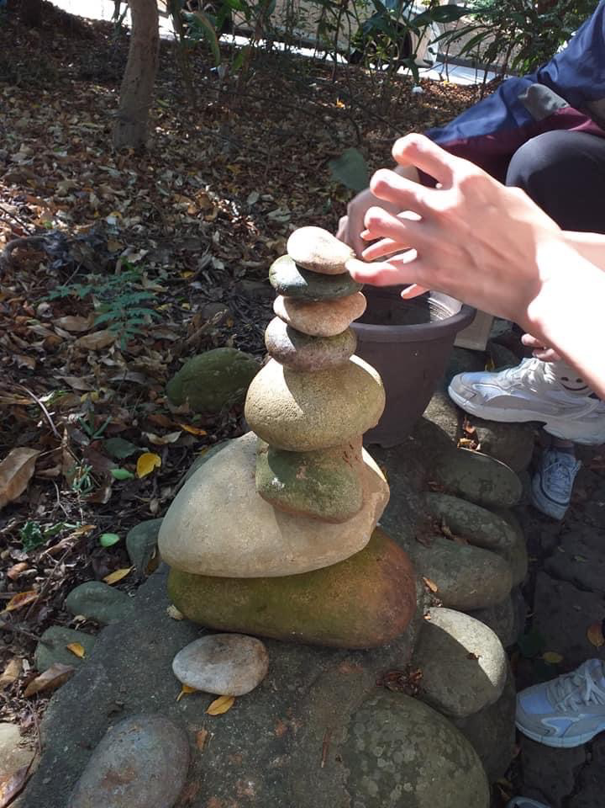
展場二：夏天
所在位置：方濟樓
呈現方式：石頭的組合
作品內涵：石頭的組合往往是夏天的象徵。石頭創造了從海灘到山脈的自然景觀，常常增強夏季的美麗。它可以表現出穩定性和可持續性，同時在炎熱的日子裡提供涼爽和親近自然的感覺。

Slide 5
展場三：秋天
所在位置：方濟樓
呈現方式：花圈是用剩餘的花和秋天的天氣製成的
作品內涵：台灣的秋天可以為越南國際學生帶來獨特的體驗。風景常常變成溫暖而神秘的色彩，各種樹葉的飄落營造出一幅精緻的自然畫卷。國際學生可以享受宜人的氛圍，漫步在綠樹成蔭的街道上，參加水果市集和傳統節慶等秋季活動。台灣的秋天常常帶來寧靜的氣氛，沉浸在這個國家獨特的文化中。

Slide 6
展場四：冬天
所在位置：方濟樓
呈現方式：羊毛氈作品
作品內涵：這件羊毛氈作品以其簡約而精緻的形態捕捉了冬季山峰的靜謐之美。創作者透過溫暖而柔軟的羊毛纖維，巧妙地重現了山峰層次分明的自然結構，從翠綠的山腳，過渡到岩石斑駁的山腰，再到頂端純淨的雪白。

Slide 7
展場五：春夏秋冬
所在位置：方濟樓
呈現方式：花圈
作品內涵：台灣春、夏、秋、冬的結合，創造出一系列奇妙的景觀和天氣體驗變化。春天帶來清新的櫻花，夏天帶來溫暖的陽光，秋天帶來落葉的色彩，而冬天則帶來寒冷的空氣和許多傳統的節日。這種轉變不僅豐富了自然生活，也為國際學生在一年中的每個季節創造了多樣化和獨特的體驗。

Slide 8
個人學習心得
這門課真的讓我大開眼界。透過深入的學習，我學會如何從自然中汲取創意，將這些靈感轉化為實際的藝術作品。
在課堂上，我參與了戶外畫畫和攝影，感受到自然美的獨特之處。這不僅增進了我的藝術技能，還讓我更深刻地理解了自然的多樣性。同時，課程還教會了我如何運用藝術手法，將這些美好轉化成視覺作品。除此之外，我還認識到傳統和現代藝術之間的連結，並學到對自然主題進行審美和哲學思考的重要性。
整體而言，這門課為我提供了豐富的學習體驗，拓展了我的藝術視野，讓我更有信心將自己的觀感融入藝術創作中。
感謝老師的照顧跟幫忙我們的外籍學生🧑‍🎓

